Slide 1
КУРСОВАЯ РАБОТА
ОПТИМИЗАЦИЯ МЕТОДОВ ОПРЕДЕЛЕНИЯ
СЛОЖНОСТИ АЛГОРИТМА.
ВНЕДРЕНИЕ СРЕДСТВ ПАРАЛЛЕЛЬНОГО ВЫЧИСЛЕНИЯ
Работу выполнил:
Ф.Р. Петренко
Научный руководитель:
д-р физ.-мат. наук, проф., А.И. Миков

Slide 2
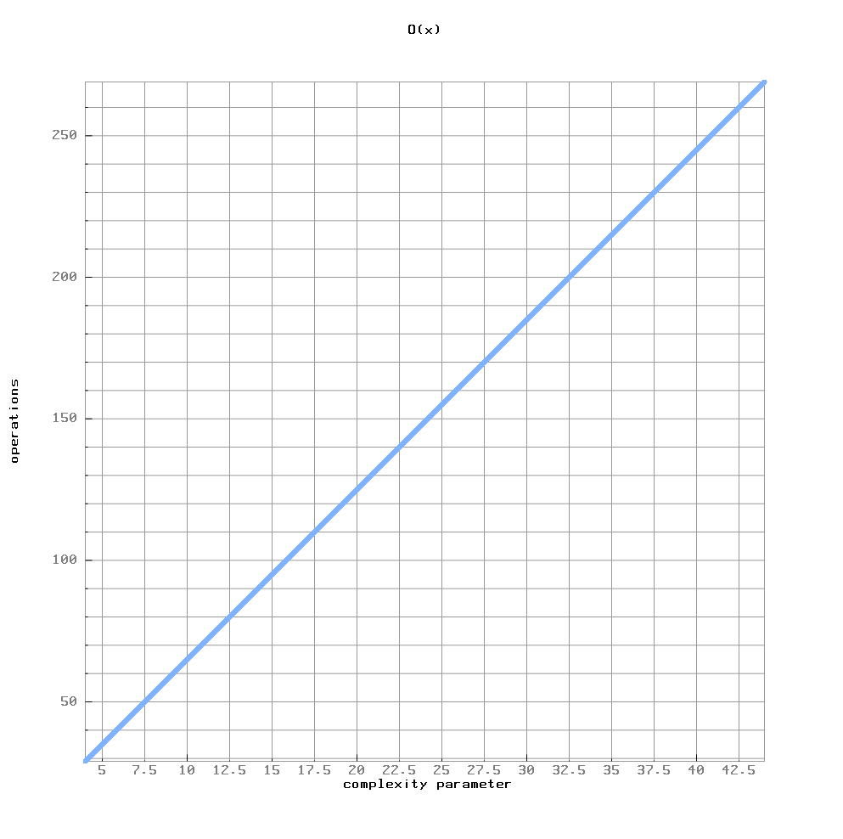
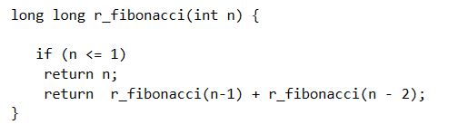
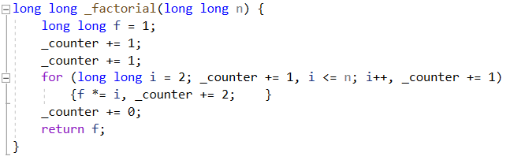
Язык Algolite и разработанный транскомпилятор

Slide 3
Актуальность работы: наличие излишних затрат сил разработчиков на ручное определение сложности
Цель работы: оптимизация и расширение функционала разработанного программного комплекса

Slide 4
Научная новизна и уникальность работы: использование оригинального способа анализа сложности с помощью программных средств
Значимость работы: автоматизация ради уменьшения затрат сил разработчиков

Slide 5
Постановка задачи
- Расширить функционал языка описания алгоритмов Algolite; - Усовершенствование имеющихся методов определения класса сложности; - Оптимизировать процесс вставки счётчиков;

Slide 6
Расширение функционала языка описания алгоритмов
<отключение анализа в блоке> ::= '# ANALYSIS_DISABLE #' (<блок> - <отключение анализа в блоке>)
<default> ::= 'default' ':' [{<команда>}]
<switch> ::= 'switch' '(' <выражение> ')' '{' [{<case>}] [<default>] '}’
<блок> ::= '{' [{<команда>}] '}’
<команда> ::= (<простая команда> ';') | (<do while> ';') | <отключение анализа в блоке> | <if> | <for> | <switch> | <while> | <блок>

Slide 7
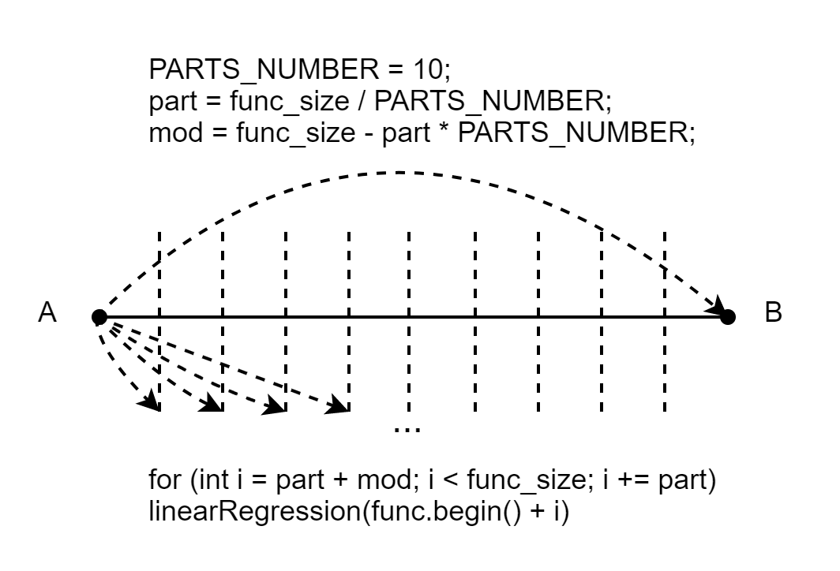
Расширение и оптимизация процесса определения сложности: расширенное применение метода линейной регрессии

Slide 8
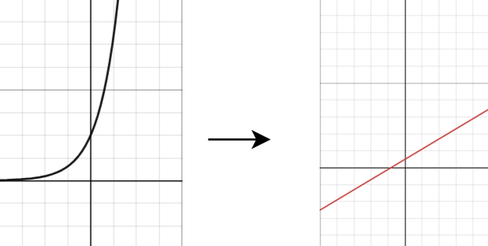



Расширение и оптимизация процесса определения сложности: класс экспоненциальной сложности
(1)
$${10}^{x} = e^{(x∗ln10)}⇒y = c ∗ {10}^{kx}$$
$log(y)$ $=$ $log(c) + k ∗ x$
(2)
$u = log\left(y\right)$, $v = x$ $⇒ u = log\left(c\right)+k∗ v$
(3)
(6)
$$a= \frac{\sum{y}′−b\left(\sum{x}′\right)}{n}$$
(7)
$$e= \frac{Σ{\left(u−u`\right)}^{2}}{n}$$
(8)
$$a = log\left(c\right), b = k, x′ = v, y′ = u$$
(4)
(5)
$$u` = a+b∗v= log\left(c\right) + k ∗ v$$

Slide 9



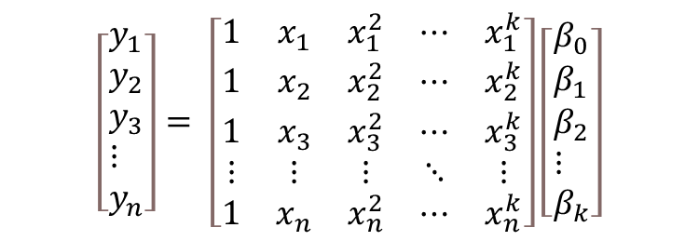
Расширение и оптимизация процесса определения сложности: получение точного вида функции сложности с помощью метода полиномиальной регрессии
$$y=β_{0}+β_{1}x+β_{2}x^{2}+β_{3}x^{3}+⋯+β_{n}x^{k}$$
(1)
$$\left[\begin{aligned}&y_{1} \\ &y_{2} \\ &y_{3} \\ &⋮ \\ &y_{n}\end{aligned}\right]= \left[\begin{matrix}1 & x_{1} & x_{1}^{2} & ⋯ & x_{1}^{k} \\ 1 & x_{2} & x_{2}^{2} & ⋯ & x_{2}^{k} \\ 1 & x_{3} & x_{3}^{2} & ⋯ & x_{3}^{k} \\ ⋮ & ⋮ & ⋮ & ⋱ & ⋮ \\ 1 & x_{n} & x_{n}^{2} & ⋯ & x_{n}^{k}\end{matrix}\right]\left[\begin{aligned}&β_{0} \\ &β_{1} \\ &β_{2} \\ &⋮ \\ &β_{k}\end{aligned}\right]$$
(2)
$$\vec{y}=X\vec{β}$$
(3)
$$\left(X^{⊤}X\right)\vec{β}=X^{⊤}\vec{y}$$
(4)
$$A=\left(X^{⊤}X\right),B=X^{⊤}\vec{y}⇒ A\overline{x}=B$$
(5)
$$β_{0}, β_{1},… , β_{n}$$
(6)

Slide 10
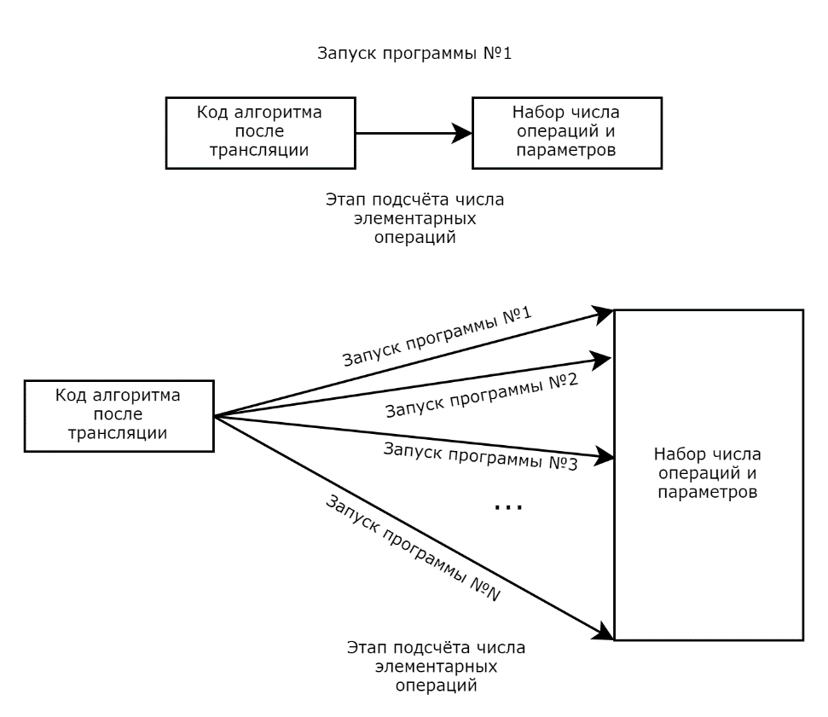
Расширение и оптимизация процесса определения сложности: внедрение средств параллельного вычисления
par = par_min + par_step * thread_number
(1)
par += par_step * thread_amount
(2)

Slide 11
Особенности программной реализация:
Отрисовка графиков с помощью pbPlots;
Компиляция с помощью g++ из MinGW (thread-модель Win32);
Сторонняя реализация работы с потоками через mingw-std-threads;
Форматирование конечного файла с помощью Uncrustify (конфиг msvc.cfg);

Slide 12
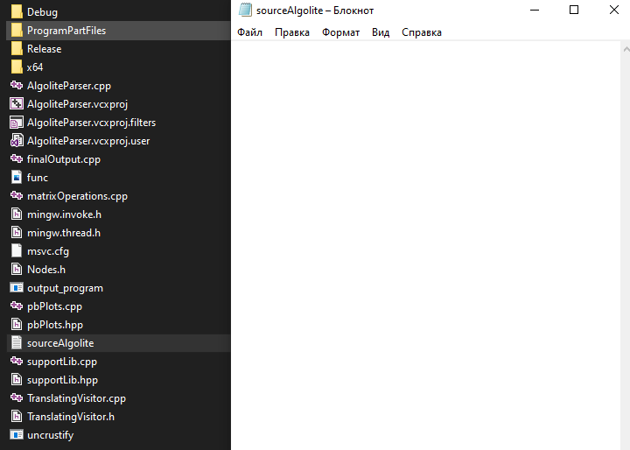
Инструкция по работе с программой:
1. Открыть файл sourceAlgolite для описания алгоритма :

Slide 13
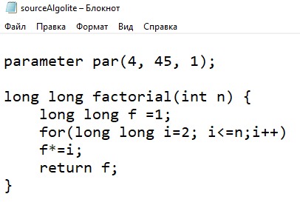
Инструкция по работе с программой:
2. Объявить команду инициализации параметра сложности и ввести идентификатор параметра, граничные значения и величину шага изменения параметра при анализе, описать исследуемый алгоритм через набор функций :

Slide 14
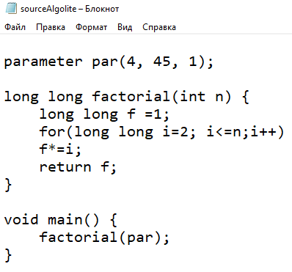
Инструкция по работе с программой:
3. Определить функцию main (без параметров), откуда будет запускаться весь процесс выполнения программных блоков, образующих рассматриваемый алгоритм и запустить процесс выполнения основной программы, описанный в файле AlgoliteParser (транскомпиляции) :

Slide 15
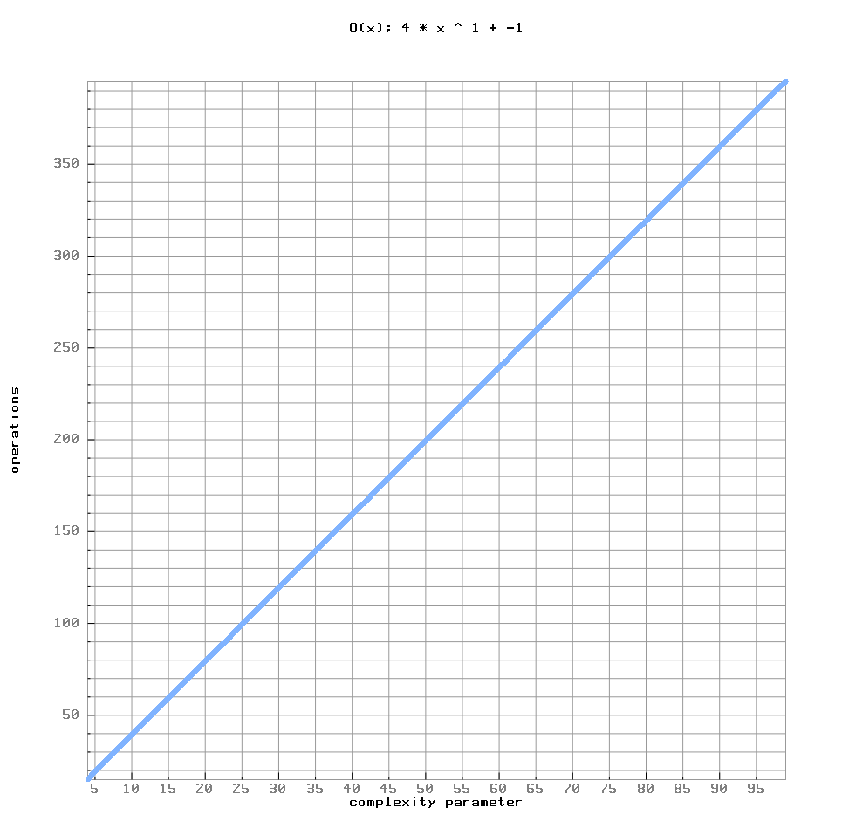
Инструкция по работе с программой:
В результате работы будет получен график сложности алгоритма с определённым классом сложности :

Slide 16
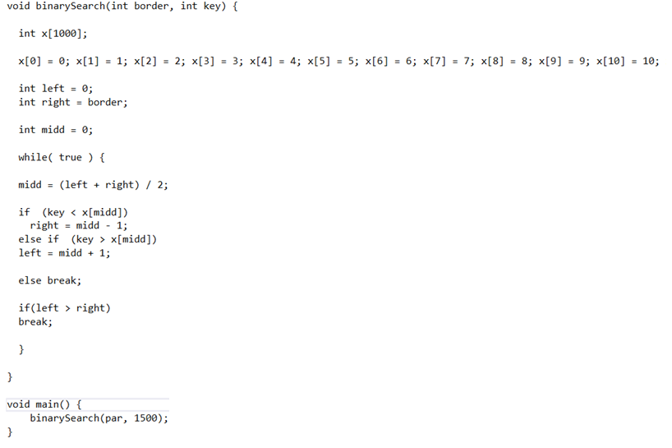
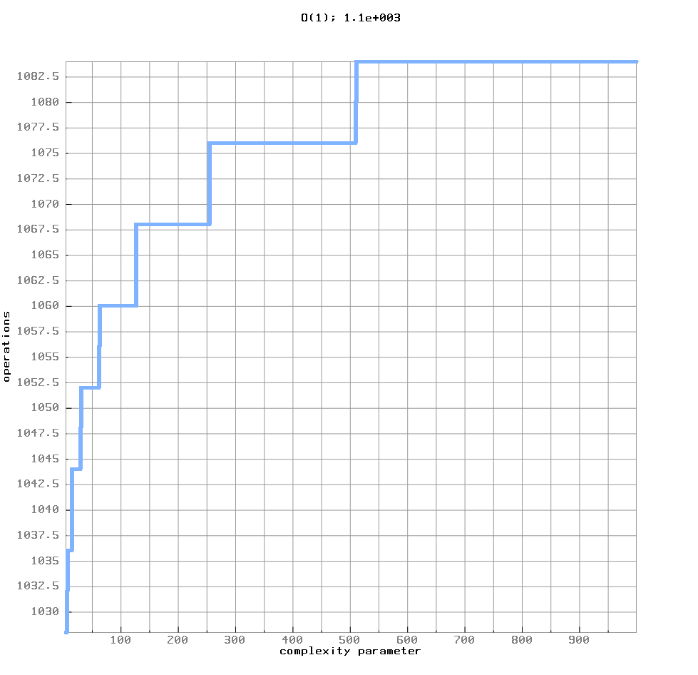
Результаты исследований: расширенный функционал языка

Slide 17
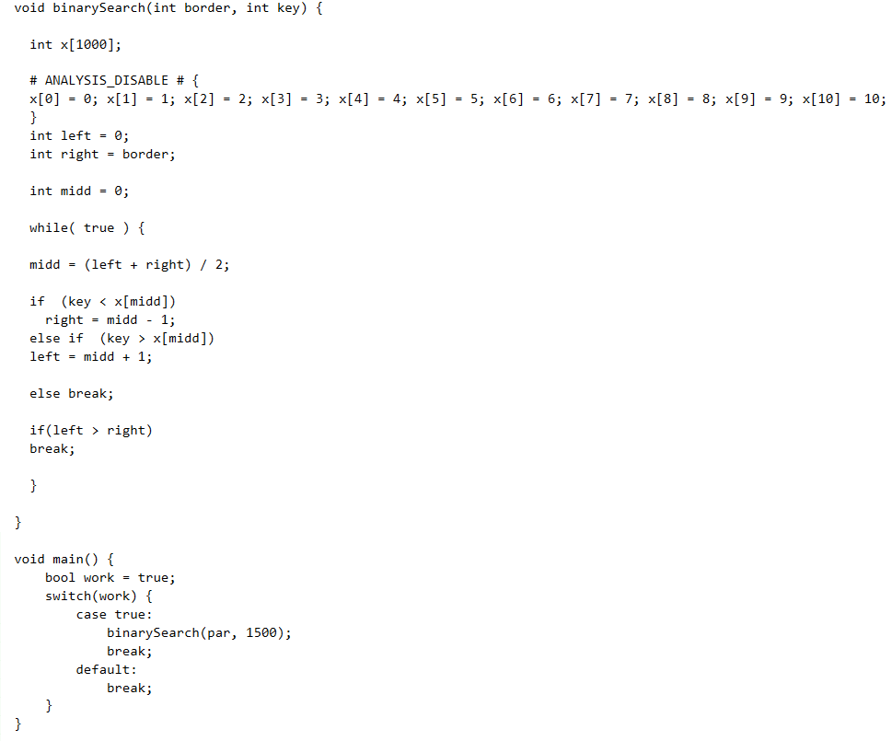
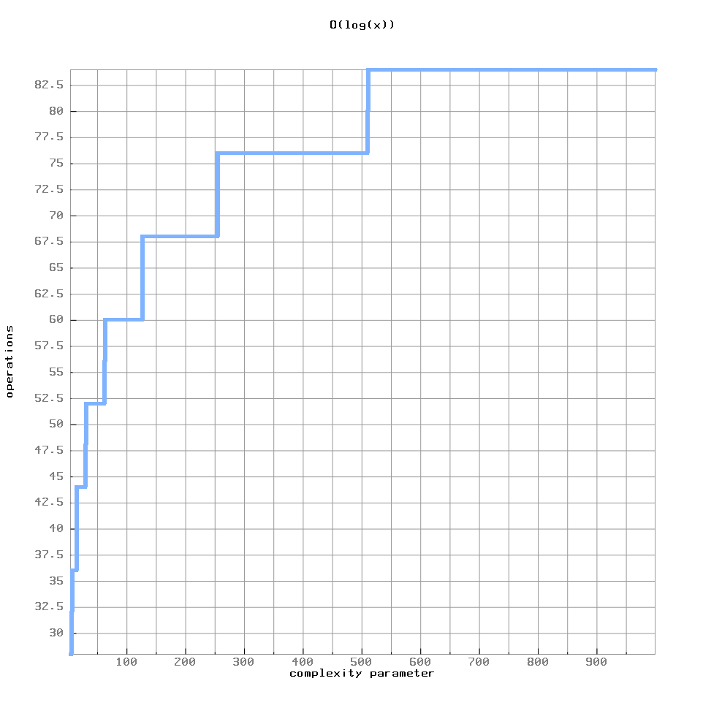
Результаты исследований: расширенный функционал языка

Slide 18
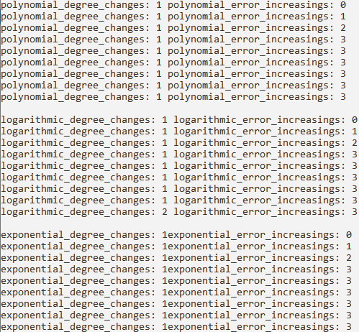
Результаты исследований: применение линейной регрессии на интервалах

Slide 19
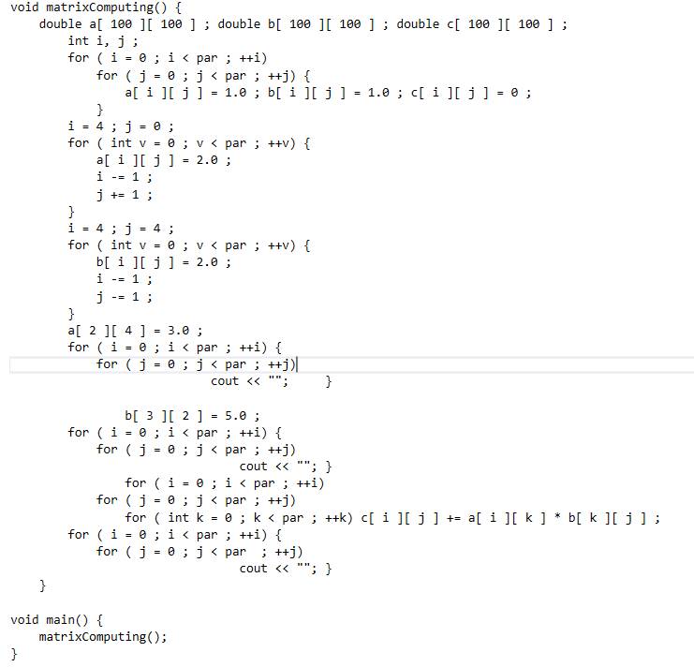
Результаты исследований: применение метода полиномиальной регрессии

Slide 20
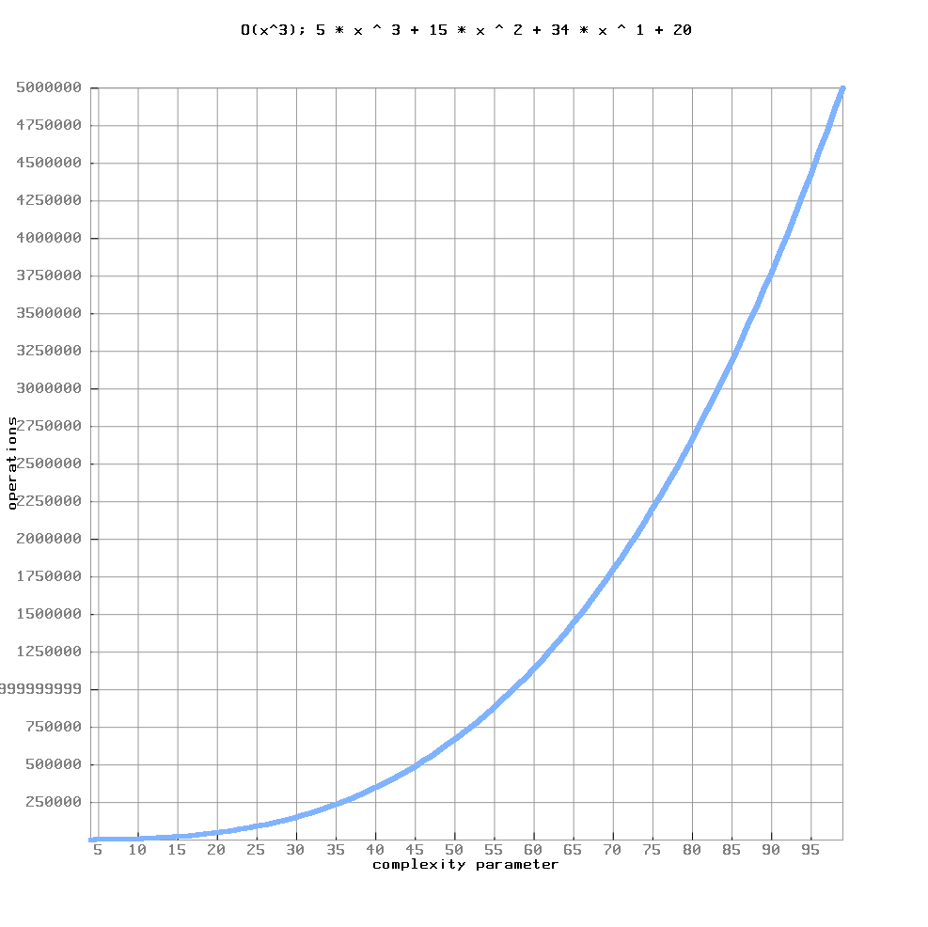
Результаты исследований: применение метода полиномиальной регрессии

Slide 21
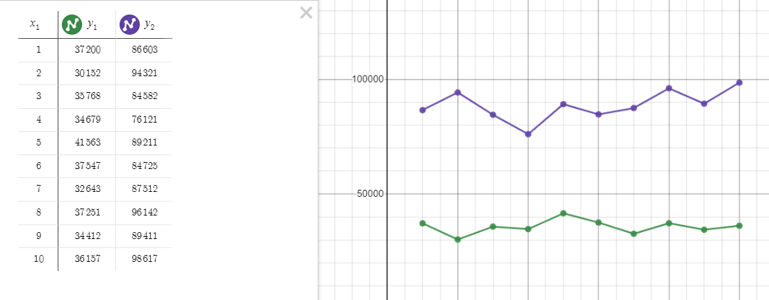
Результаты исследований: применение средств параллельного вычисления

Slide 22
Заключение:
В результате работы в приложение, организующее транскомпиляцию кода на языке описания алгоритмов Algolite в код на языке C++ с дальнейшим определением класса сложности рассматриваемого алгоритма и построением графика сложности, были введены новые функциональные элементы языка описания алгоритмов, методы определения асимптотического и точного вида функции сложности и механизмы параллельного вычисления.
С помощью усовершенствованной программы были проведены тестирования на некотором числе существующих алгоритмов, повсеместно применяемых разработчиками, отображающие высокую точность определения классов сложности, что позволяет ускорить процесс внедрения или отсеивания алгоритма при конструировании системы. Скорость работы программы была заметно увеличена благодаря перечисленным нововведениям.

Slide 23
Благодарю за внимание!

